Slide 2
Corea del Nord e Corea del Sud

Slide 3
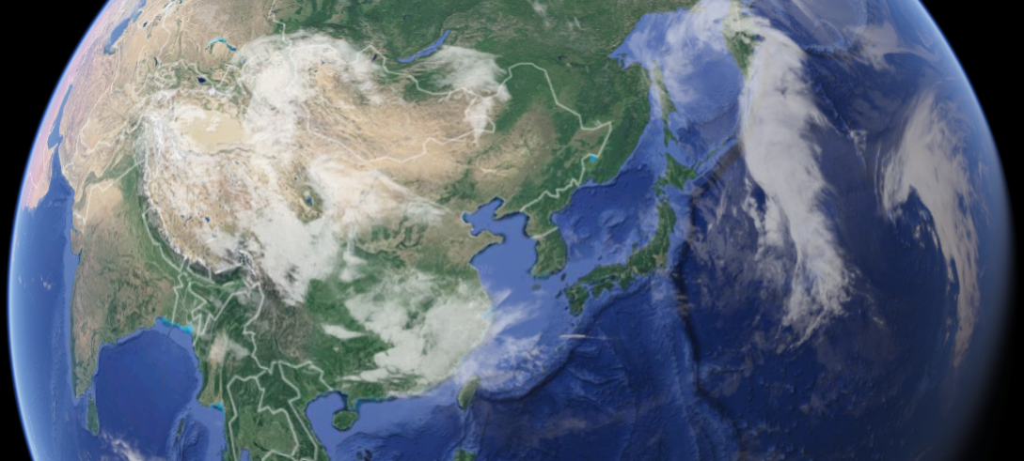
Corea del Nord
Corea del Sud

Slide 4
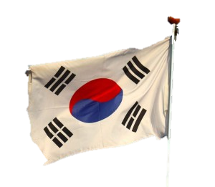
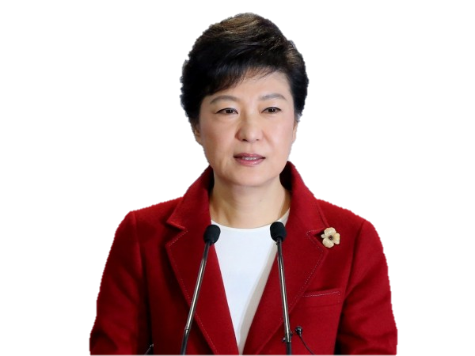
Corea del Sud
Repubblica di Corea
STATI UNITI
EUROPA
Presidenza di Park Geun-hye
GIAPPONE

Slide 5



Corea del Sud
Ad oggi, la Corea del Sud è una delle quattro economie più forti dell’Asia e tra le prime 15 del mondo

Slide 6
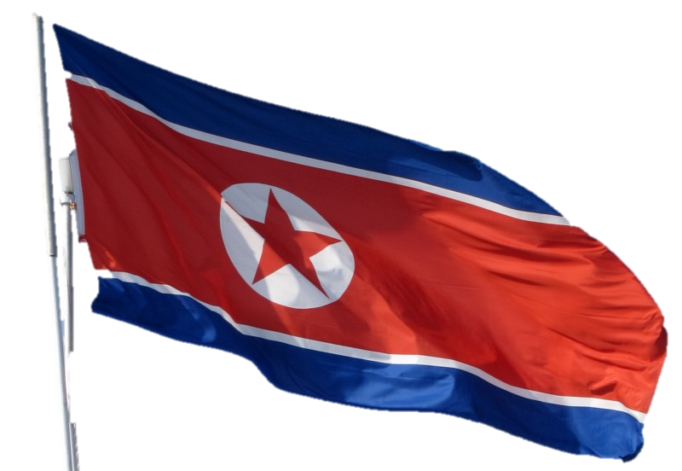
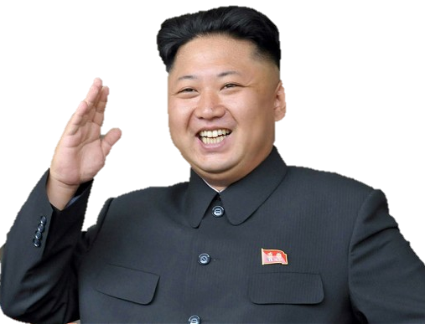
Corea del Nord
Repubblica Popolare Democratica di Corea
RUSSIA
CINA
Dittatura di Kim Jong-un

Slide 7
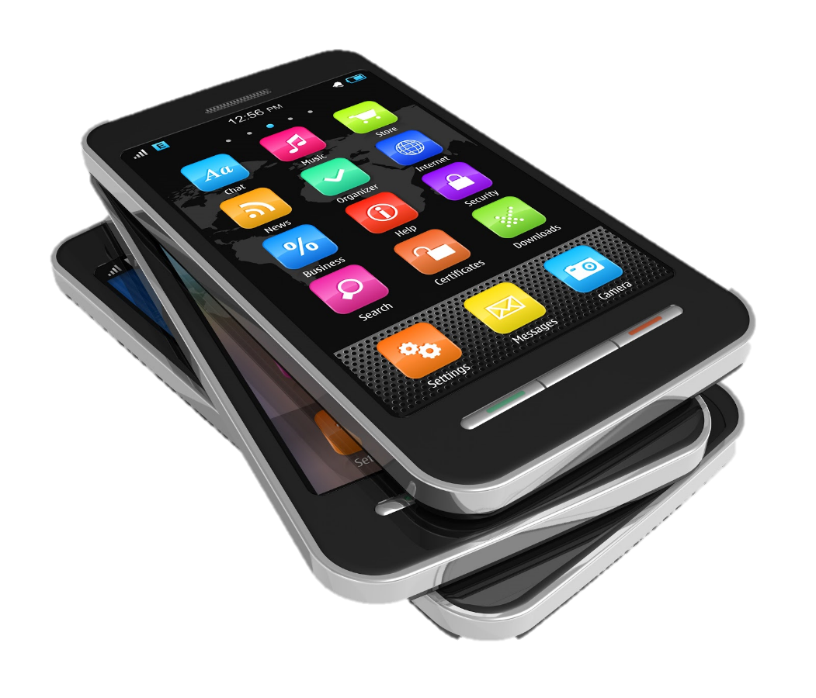
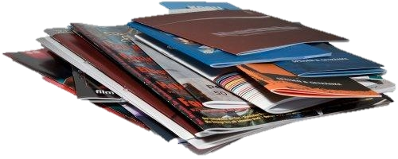
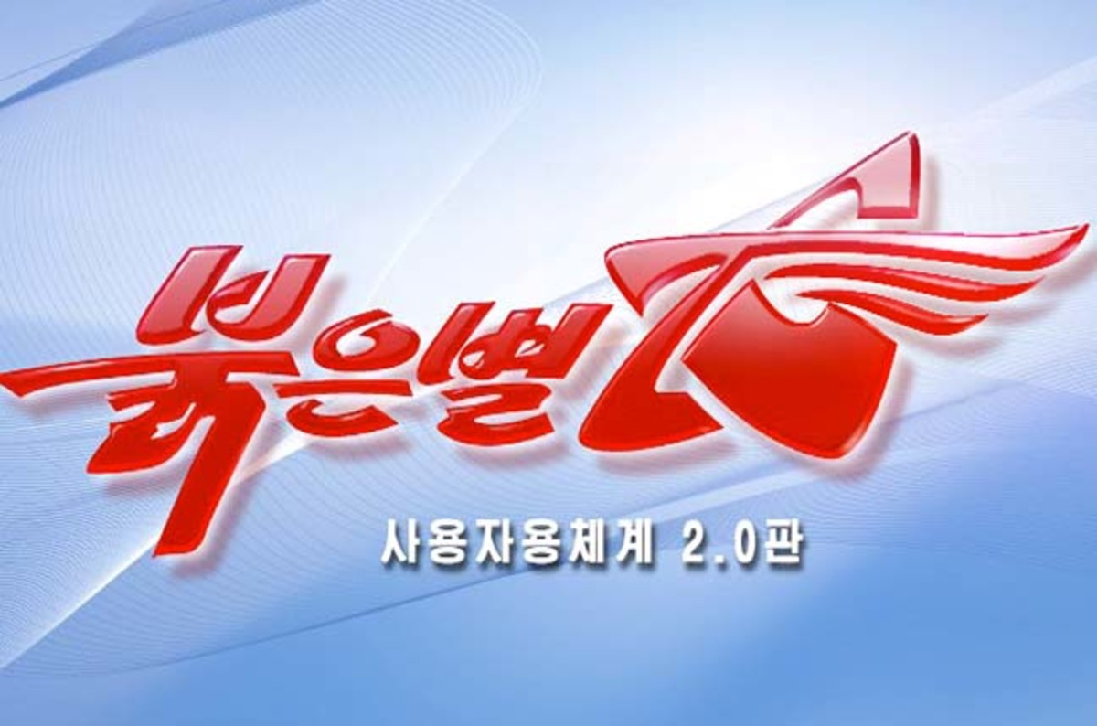
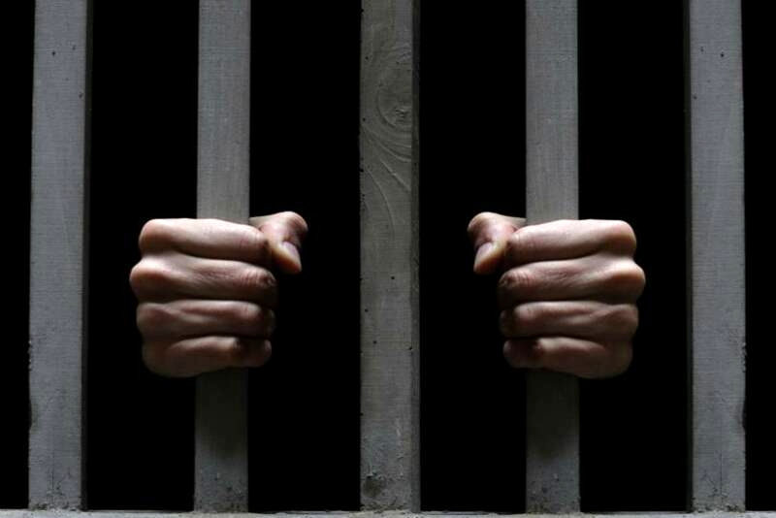
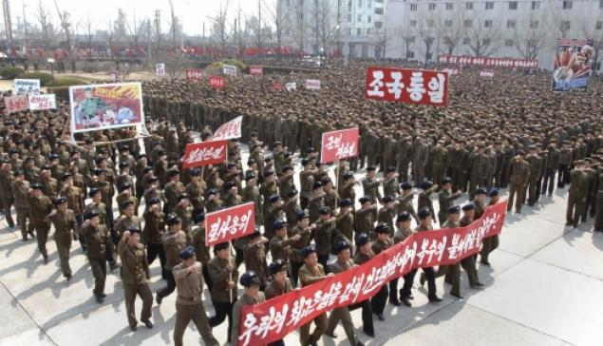
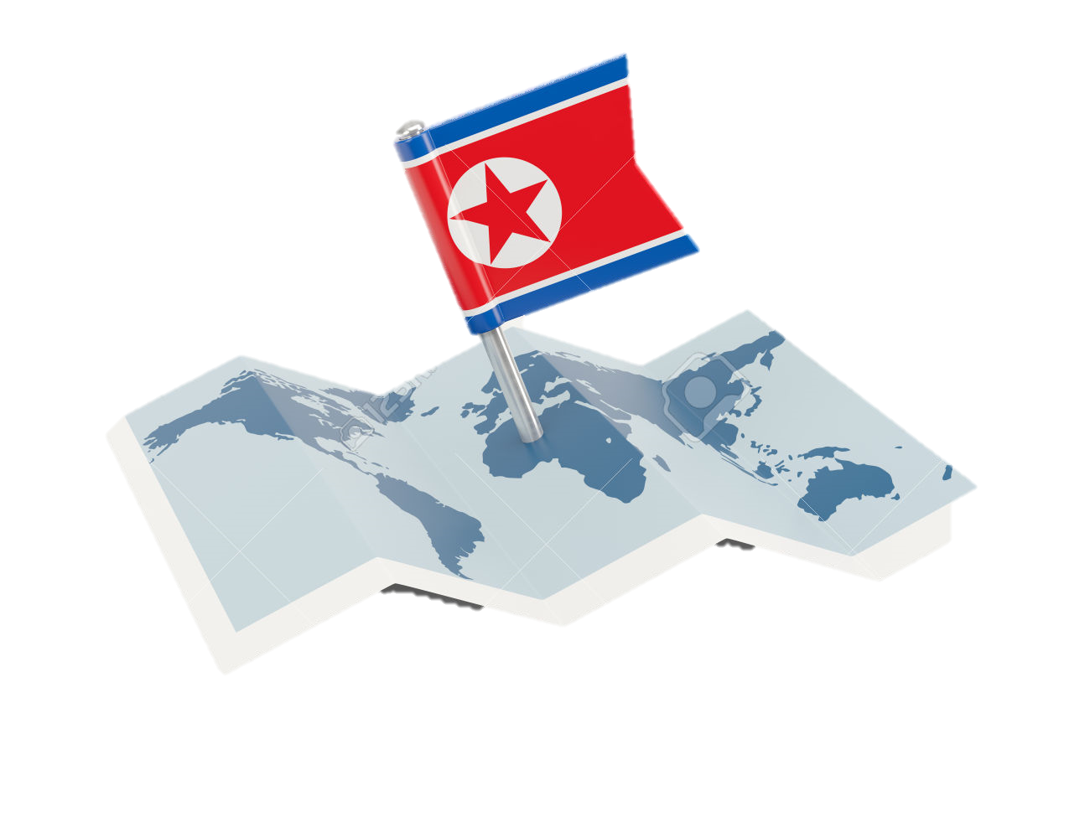
Corea del Nord
10 COSE CHE FORSE NON SAI
È vietato attraversare il confine con armi, cellulari o pubblicazioni
La Corea del Nord ha una Internet privata (Kwangmyong) con siti strettamente controllati dal regime
Ospita numerose prigioni e campi di concentramento con un’altissima percentuale di carcerati rispetto alla popolazione
Il paese può contare su uno dei più grandi eserciti del mondo (1,2 mln di soldati più 8 mln di riserve)
I nordcoreani vivono isolati dal mondo pensando che nel resto del globo si viva peggio

Slide 8
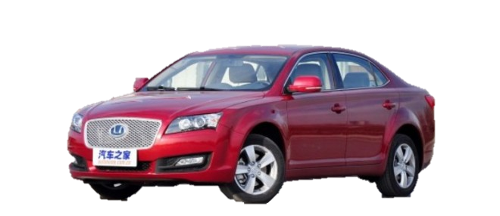
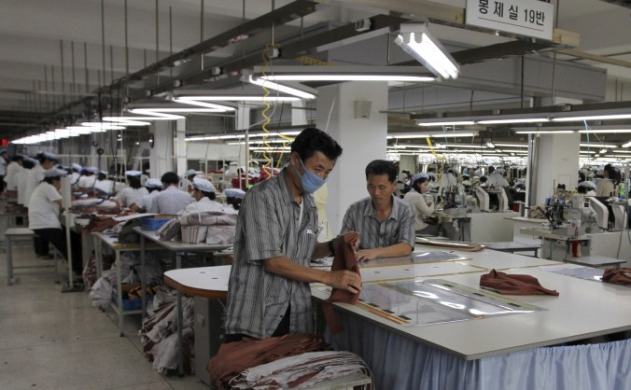
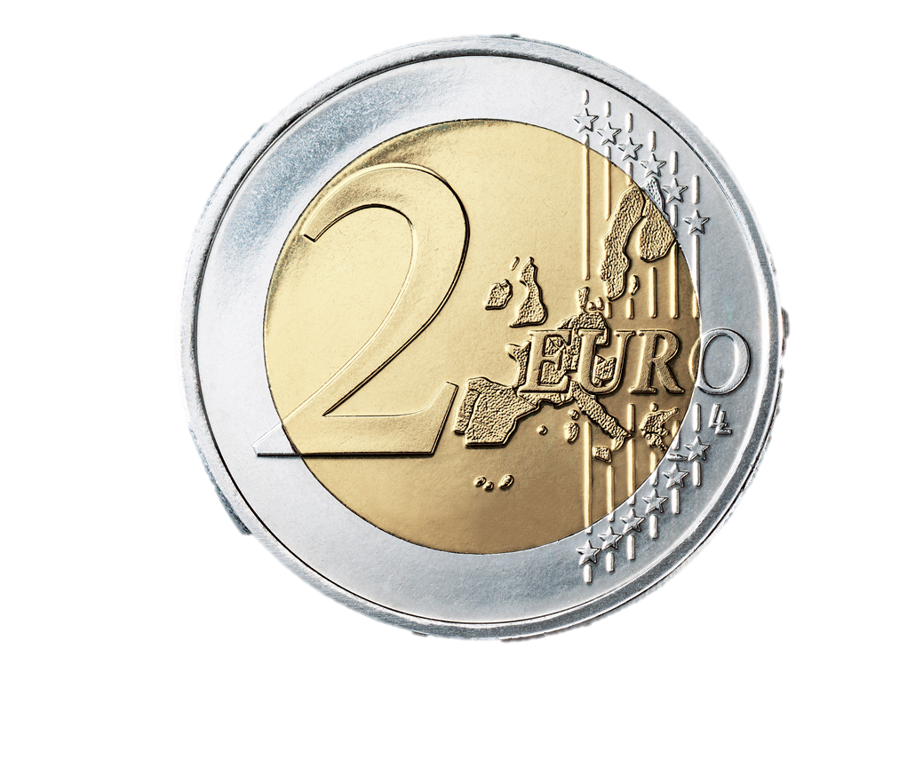
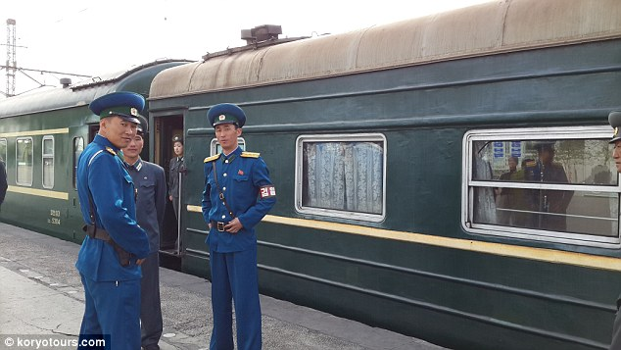

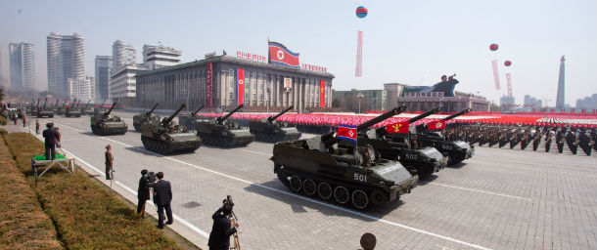
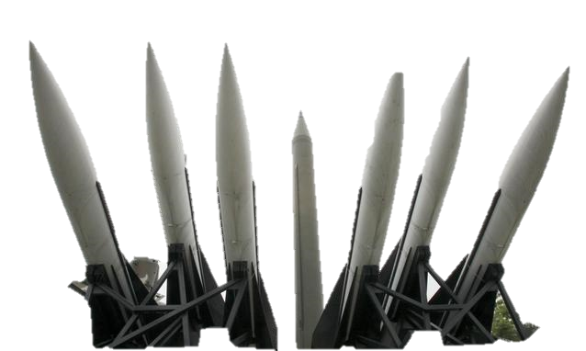
Corea del Nord
10 COSE CHE FORSE NON SAI
-
-
-
-
-
Il salario medio di un operaio è di circa 2€ al mese
Solo gli ufficiali e i politici possono avere l’auto
Il dittatore Kim Jong-Un possiede 32 residenze e più di 20 stazioni ferroviarie con 6 treni privati
La Corea del Nord investe milioni di euro all’anno in armamentari bellici
È permesso fumare marijuana

Slide 9
GRAZIE PER L’ATTENZIONE

